Slide 1
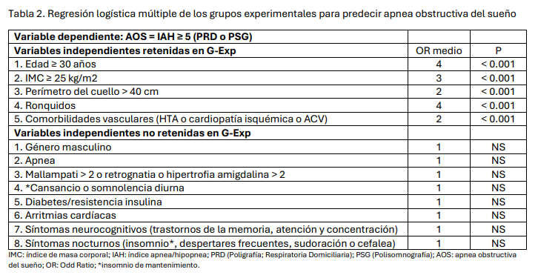
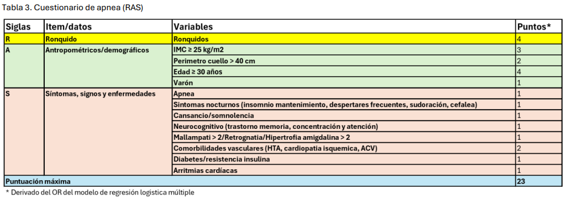
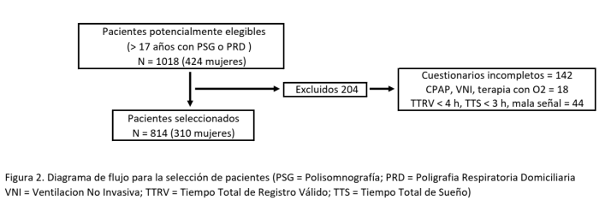
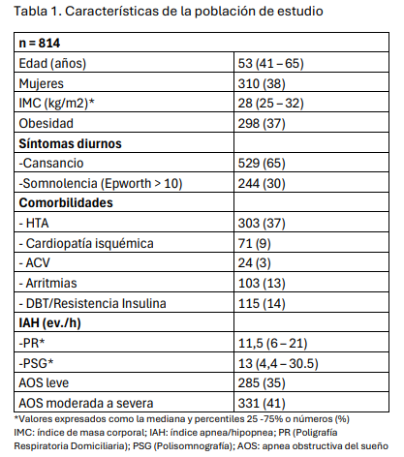
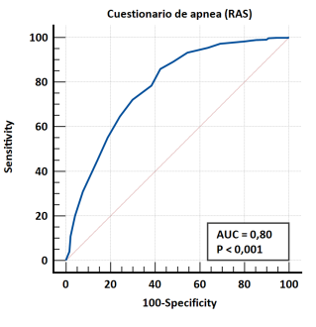
VALIDACIÓN DE UN CUESTIONARIO AUTOADMINISTRADO (RAS) PARA EL MANEJO DE PACIENTES CON APNEA OBSTRUCTIVA DEL SUEÑO DEL ADULTO.
Reino Fabricio¹, Reynoso Berenice¹, Claus Murilo¹, Borsini Eduardo², Blanco Magalí², Nigro Carlos Alberto¹. ¹Hospital Alemán de Buenos Aires, ²Hospital Británico de Buenos Aires.
P-109
Introducción y objetivo:
Desarrollar y evaluar la exactitud de un cuestionario autoadministrado (RAS) para el manejo clínico de la apnea obstructiva del sueño en el adulto (AOS).
Material y método:
Estudio retrospectivo de pacientes consecutivos que se realizaron una polisomnografía (PSG) o poligrafía respiratoria (PR) diagnóstica. RAS incluyó: 1) ronquido (R) 2) datos antropométricos y demográficos (A): edad, sexo, IMC (kg/m2), perímetro del cuello 3) síntomas y enfermedades asociadas (S): apnea, insomnio, despertares frecuentes, nocturia, sudoración, cefalea, hipertrofia Mallampati 3–4, cansancio, somnolencia diurna, hipertensión arterial, enfermedad coronaria o cerebrovascular, arritmias cardíacas, diabetes y síntomas neurocognitivos. Los pacientes accedieron a un link para completar el RAS. AOS se definió como un índice apnea/hipopnea (IAH) ≥ 5 eventos/h. Se aplicó regresión logística múltiple para evaluar los predictores de AOS. Se aplicaron técnicas de validación cruzada de K pliegues y se calculó sensibilidad (S), especificidad (E), razones de probabilidad positiva/negativa.
Resultados:
814 pacientes (38% mujeres), edad, IMC e IAH medianos: 53 años, 28 kg/m2, 11.5 (PR) y 13 (PSG). La S/E óptima del RAS fue 86/57% (> 11 puntos). Los mejores puntos de corte del RAS para catastro y diagnóstico de AOS fueron: > 7 (S/E: 97/32) y > 18 (S/E: 20/96).
Discusión y conclusiones:
Los pacientes con RAS ≤ 7 o > a 18 tuvieron una probabilidad baja (≤ 10%) o alta (> 95%) de padecer AOS. Estos hallazgos pueden facilitar la toma de decisiones médicas (RAS ≤ 7: no indicar PR/PSG; RAS > 7: solicitar PR/PSG; RAS > 18: indicar prueba terapéutica de CPAP).

